Slide 1

La Torre del Diablo

Slide 2
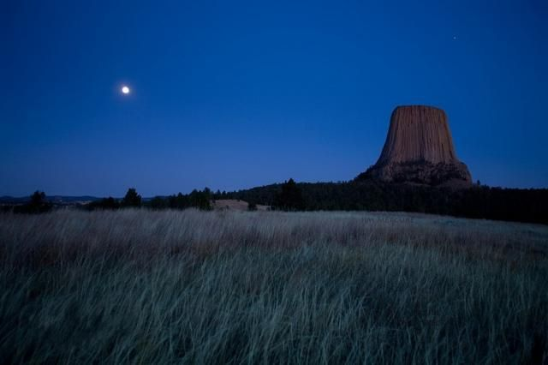

Slide 3
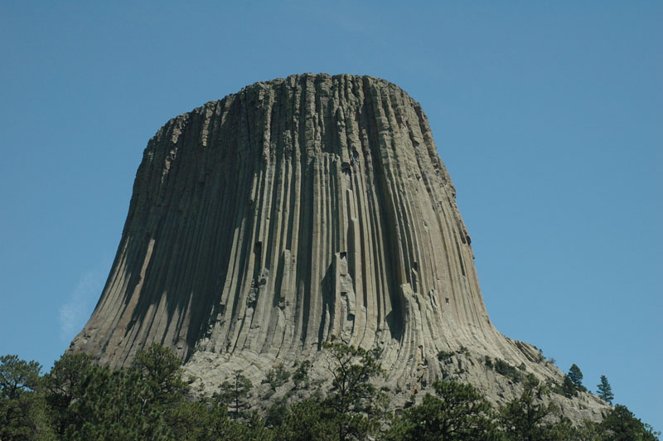

Slide 4
La Torre del Diablo o Torre de los Diablos (Devils Tower), situada en Wyoming (Estados Unidos) es una imponente elevación natural de más de 380 metros de altura, comparable con la altura del Empire State. Se trata del primer Monumento Nacional norteamericano, título que estrenó en 1906. La torre está rodeada por un parque protegido de unos cinco kilómetros cuadrados.

Slide 5
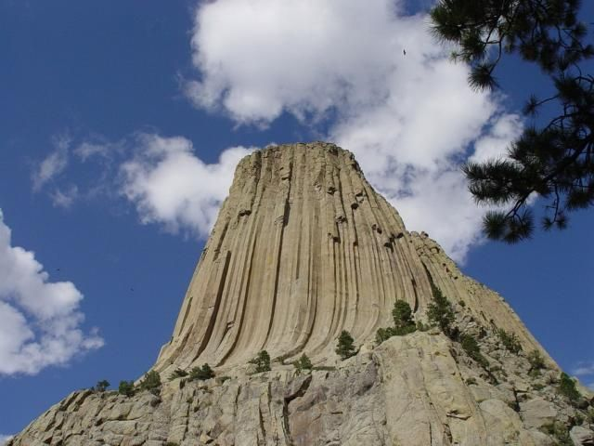

Slide 6
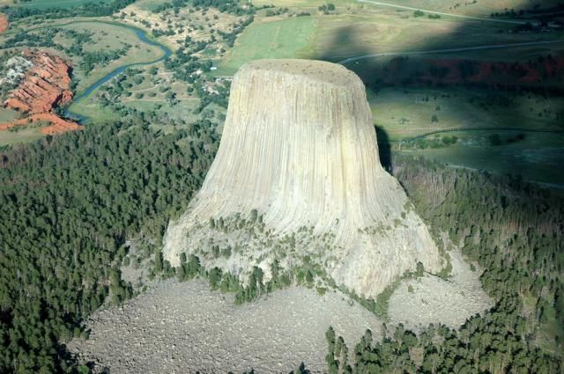

Slide 7
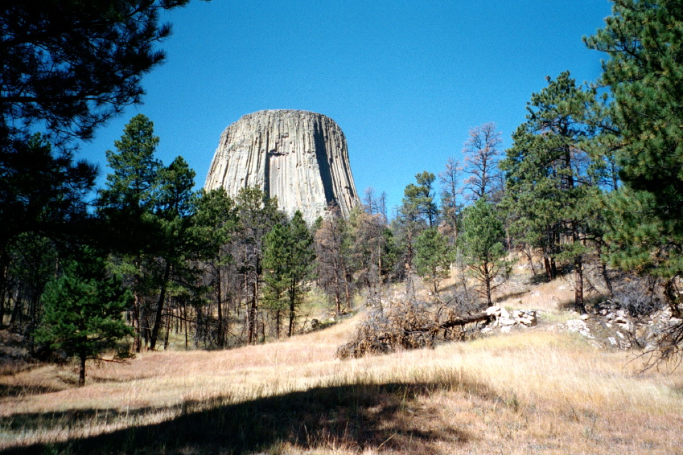

Slide 8
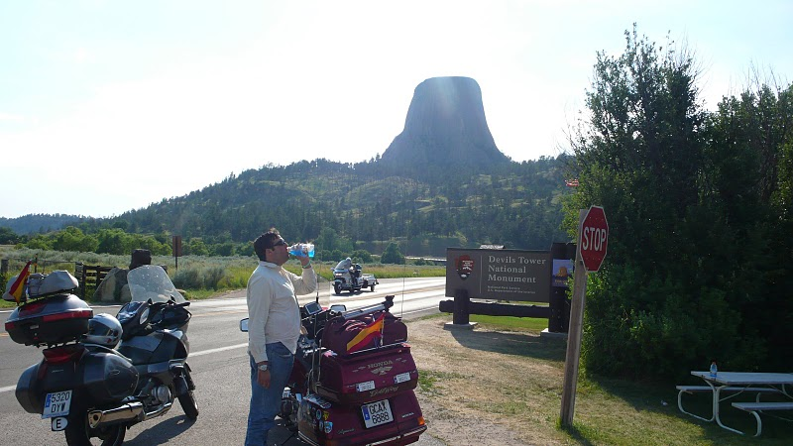

Slide 9
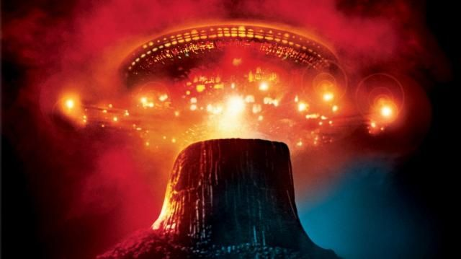
Popularizada por la película Encuentros en la Tercera Fase como el lugar que se presentaba obsesivamente a los contactados

Slide 10
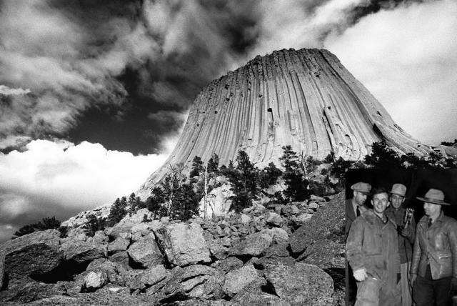

Slide 11
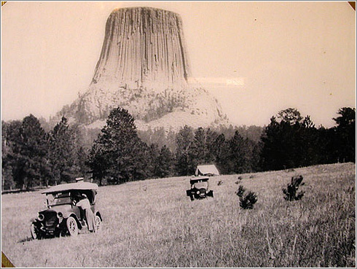

Slide 12
Técnicamente la Torre del Diablo es un monolito o cuello volcánico, una formación completamente natural en la que algunas rocas visibles tienen entre 195 y 225 millones de años de antigüedad. Su color rojizo en algunas zonas y en especial con los rayos del atardecer se debe a los minerales de hierro oxidados.

Slide 13
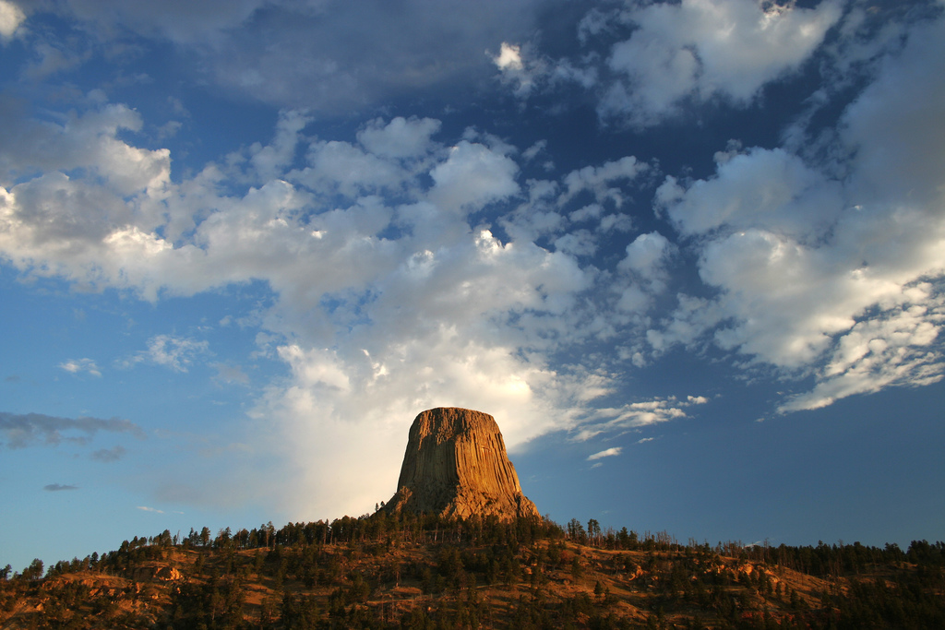

Slide 14
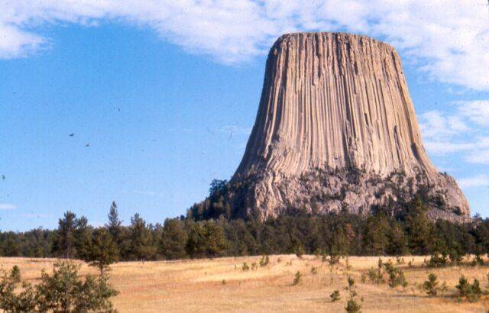

Slide 15
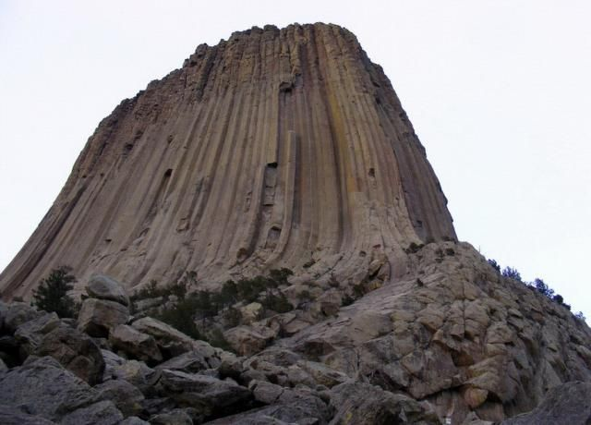

Slide 16
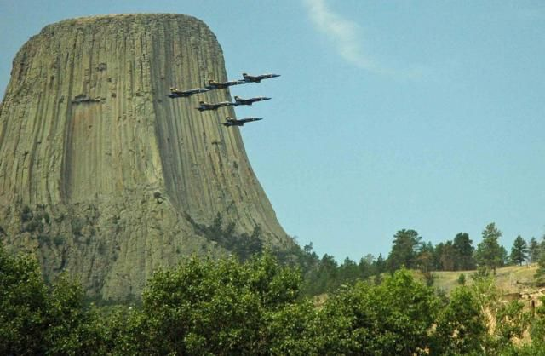

Slide 17
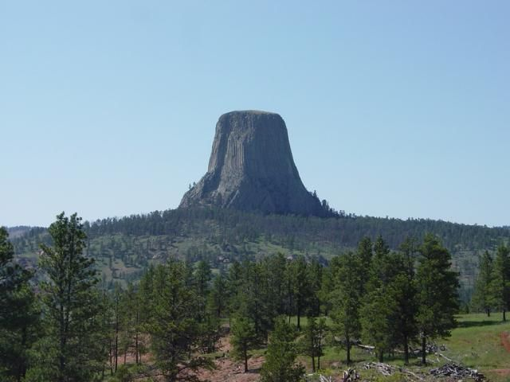

Slide 18
Aunque hay cierta discusión sobre su origen y formación se cree que se encontraba originalmente situada al nivel del mar. Fue en el periodo terciario (hace unos 65 millones de años) cuando se elevó más de 1.200 metros, del mismo modo que les sucedió a las montañas rocosas. Su cima está por encima de los 1.500 metros sobre el nivel del mar actualmente.

Slide 19
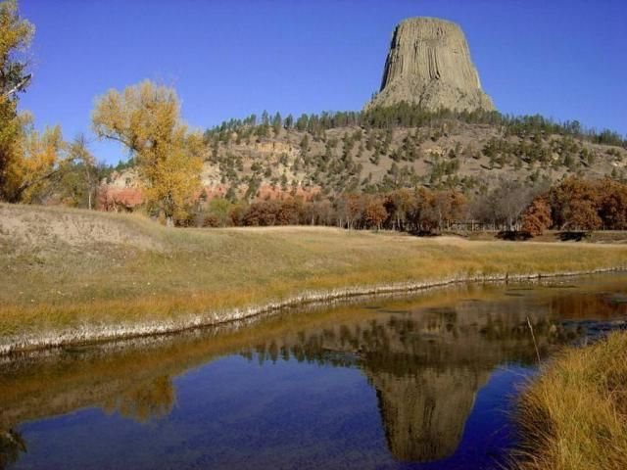

Slide 20
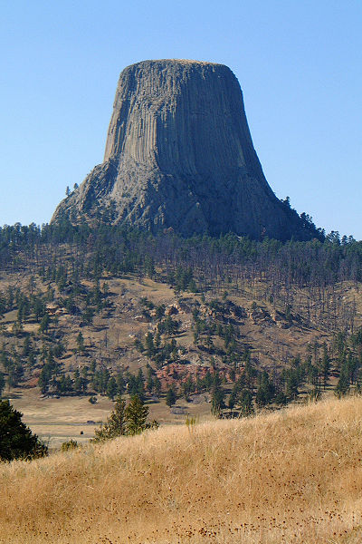
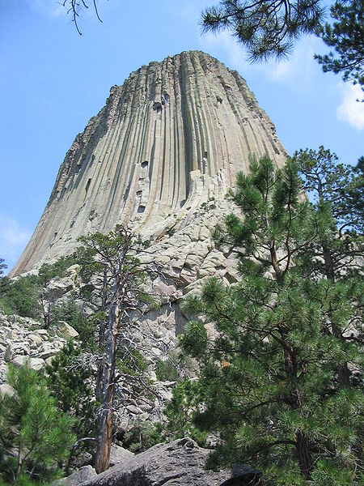

Slide 21
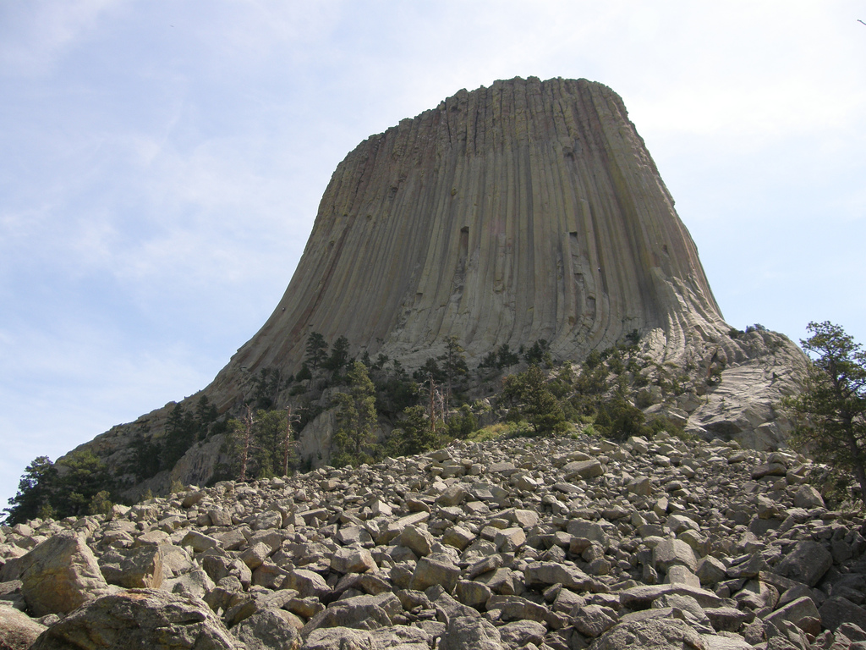

Slide 22
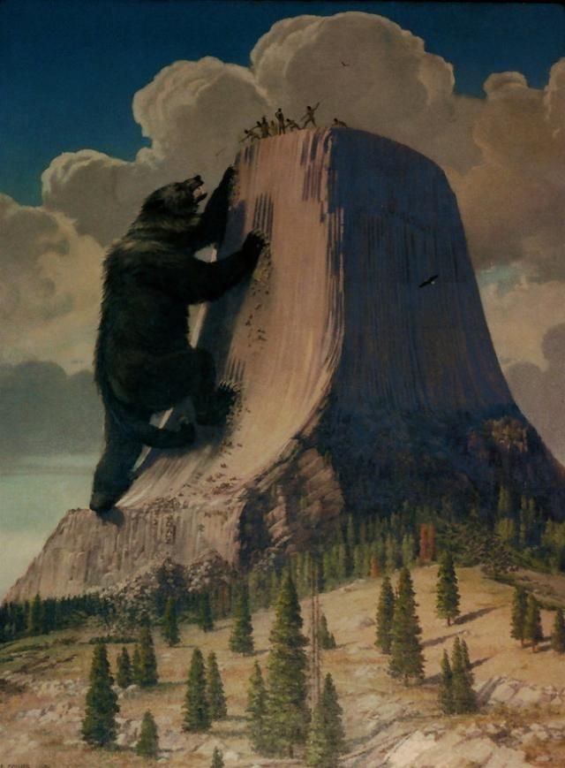
Para los indios kiowas y dakotas de la zona, el verdadero nombre de la
Torre de los Diablos (que consideran ofensivo) es La casa de campo de los osos. Las antiguas leyendas cuentan que sus vistosas estrías verticales fueron desgarradas por un oso de tamaño colosal.

Slide 23
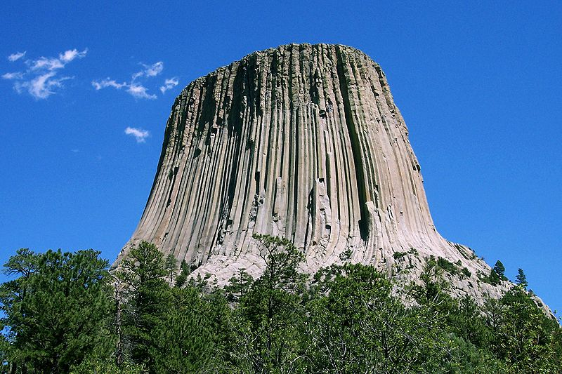

Slide 24
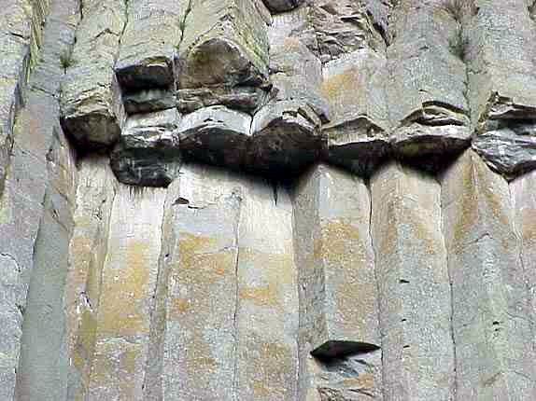

Slide 25
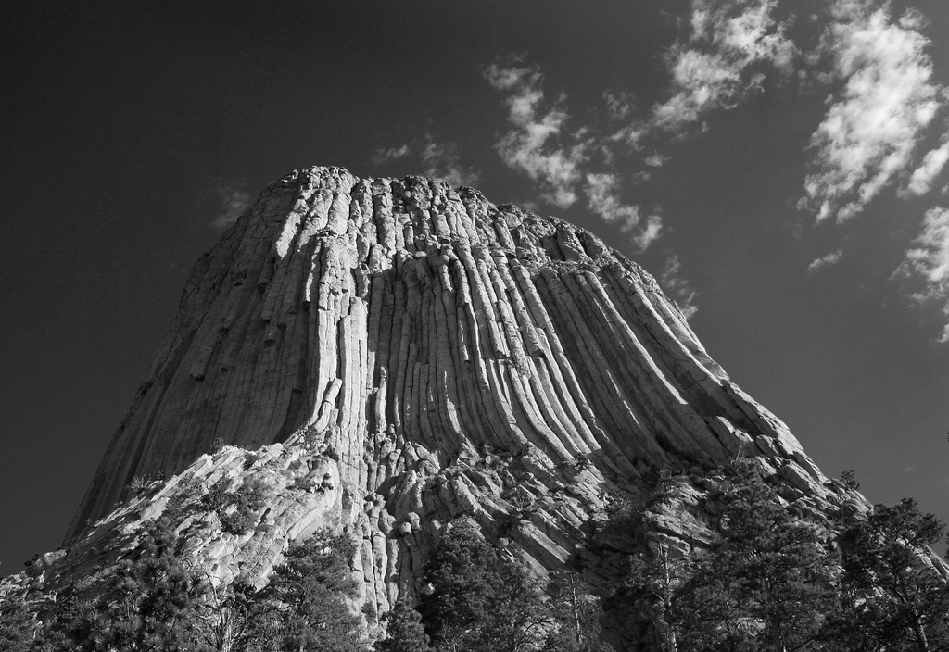

Slide 26
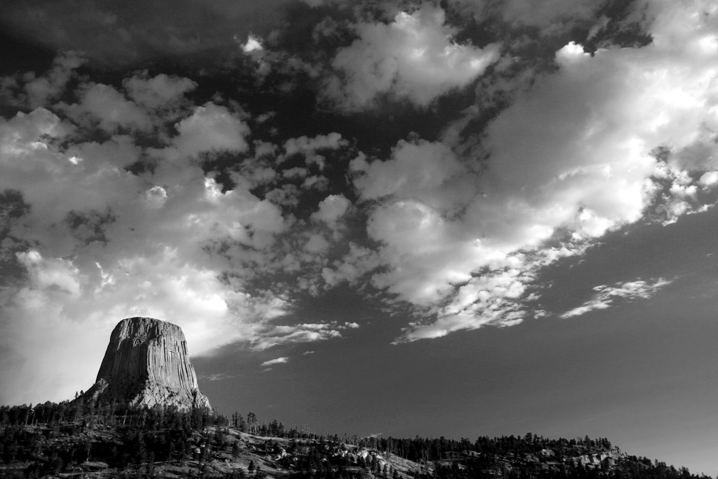

Slide 27
Desde el punto de vista geológico, lo cierto es que la estructura visible emergió desde las profundidades de la tierra adoptando naturalmente su curiosa forma poligonal; fue la erosión del agua y el viento la que la modeló de forma tan peculiar, diríase que incluso con aspecto artificial vista desde algunos ángulos.

Slide 28
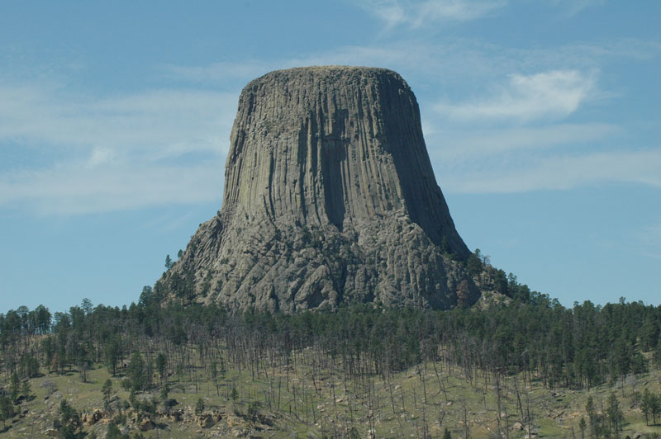

Slide 29
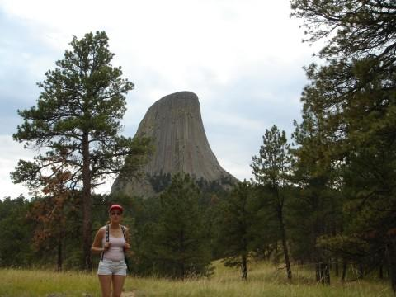

Slide 30
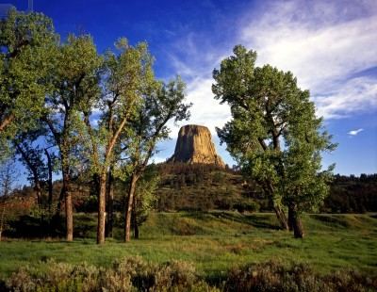

Slide 31
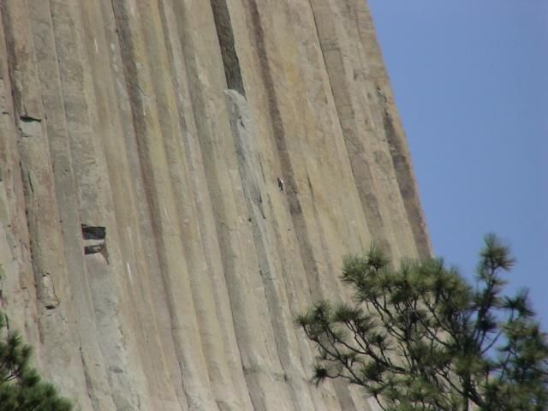
La torre es frecuentada por amantes del montañismo

Slide 32
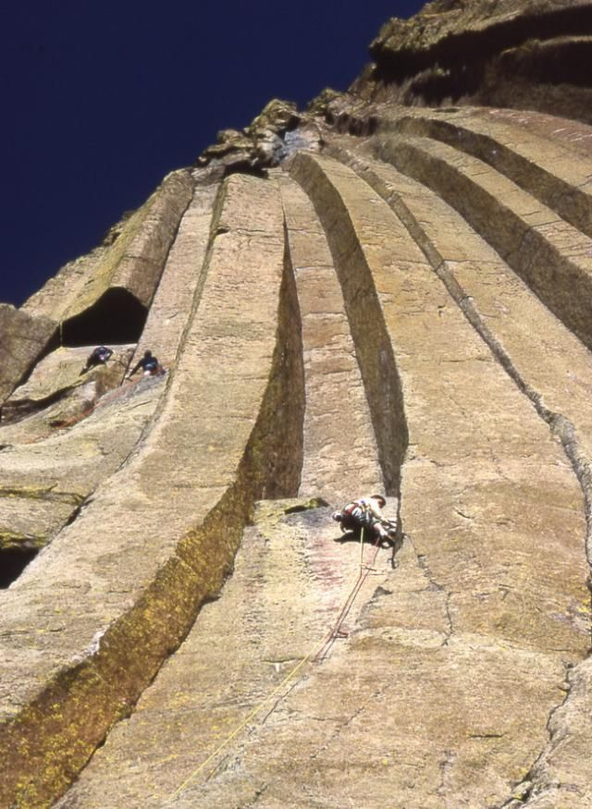
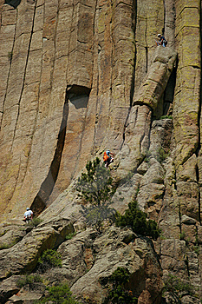

Slide 33
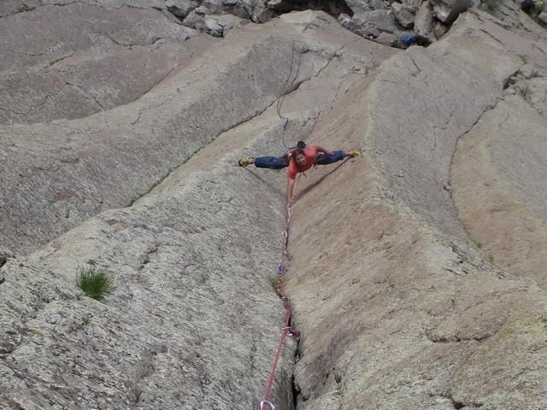

Slide 34
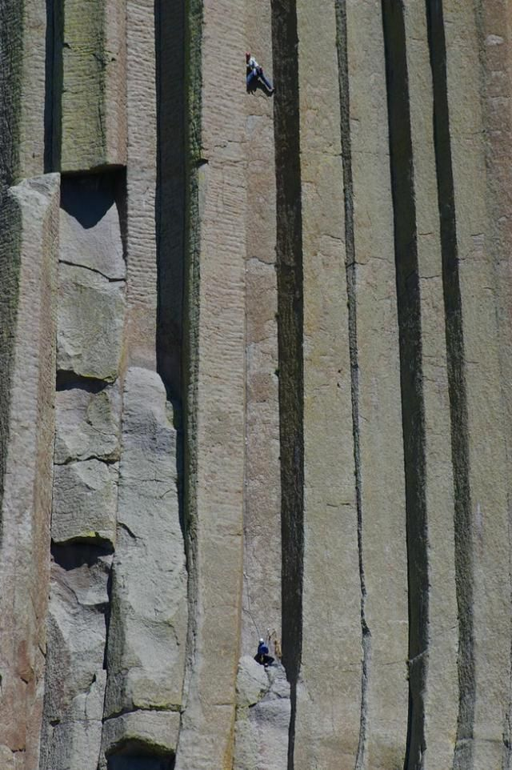
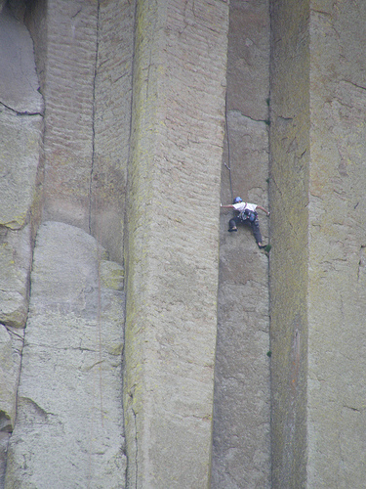

Slide 35
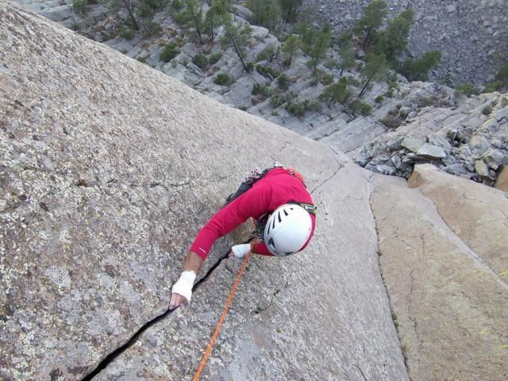

Slide 36
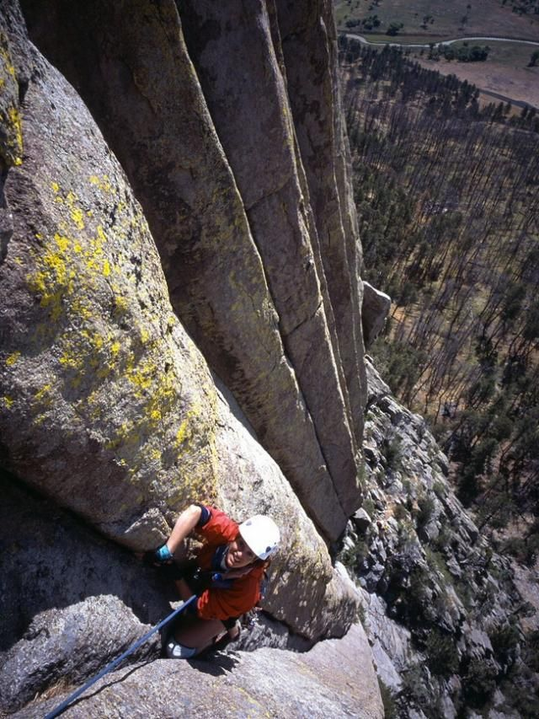
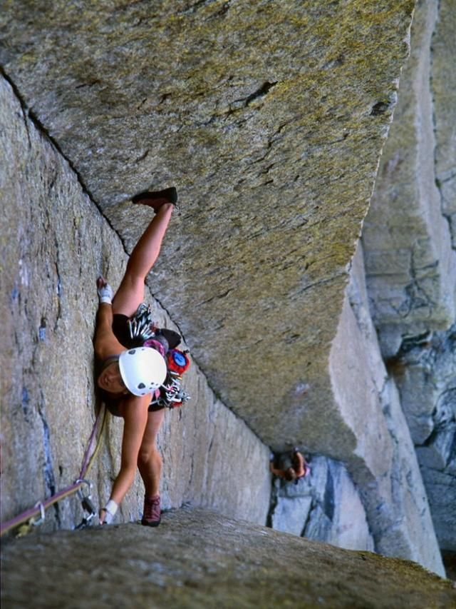

Slide 37


Slide 38
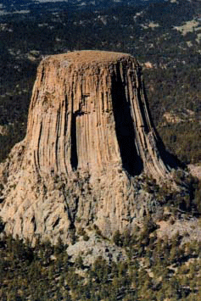
La cima de la Torre del Diablo es totalmente plana, aunque no hay muchas fotos que muestren este aspecto. Por otro lado, aunque sus exteriores aparecen profusamente en la película Encuentros en la Tercera Fase de Steven Spielberg (1977), la pista de aterrizaje que en la ficción se construye en este emblemático lugar en realidad era un enorme decorado en un hangar abandonado de… Alabama.

Slide 39
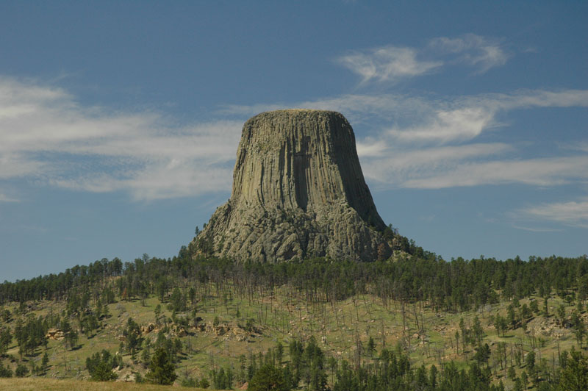

Slide 40
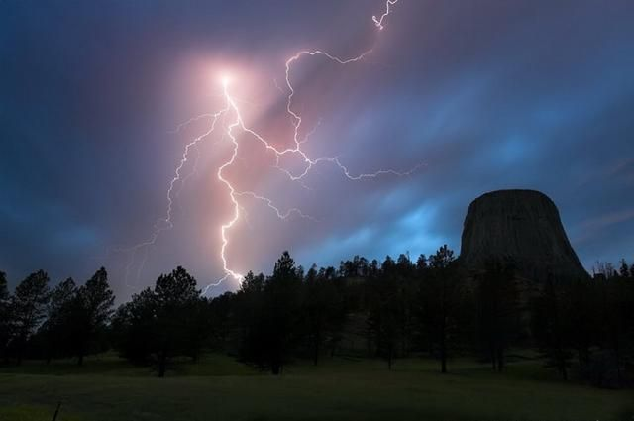

Slide 41
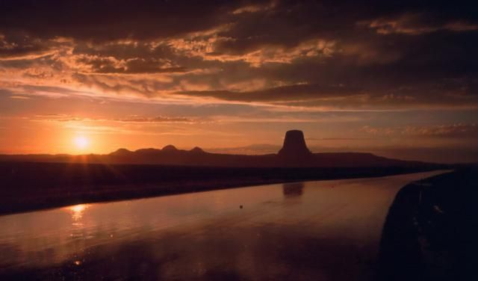
Fin

Slide 42



Accede a la sección que desees desde aquí:
Propia Creación
De la Red
Dedicatorias | Fechas Especiales | Graciosos
Historia y Arte | Lugares | Musicales
Naturaleza y Ciencias | Política | Reflexión
Religiosos | Románticos | Salud
Dedicatorias | Fechas Especiales | Graciosos
Historia y Arte | Lugares | Musicales
Naturaleza y Ciencias | Política | Reflexión
Religiosos | Románticos | Salud
Si deseas recibir pps periódicamente en tu correo electrónico subscríbete aquí:

